Slide 1
Rovnica kružnice
Meno: Daniela Ušáková
Trieda: 3.AZ

Slide 2
Obsah
Analytická geometria
Definícia kružnice
Stredová rovnica kružnice
Všeobecná rovnica kružnice
Vzájomná poloha priamky a kružnice
Praktická časť
Použité zdroje

Slide 3
Analytická geometria
Analytická geometria je geometria, ktorá skúma geometrické objekty algebrickými a analytickými metódami
Vyjadruje ich číslami a rovnicami prostredníctvom sústavy súradníc
Analytická geometria je odvetvie matematiky, v ktorom sú geometrické útvary vyjadrené pomocou čísel
Predstavuje prevod geometrických úloh na úlohy algebrické

Slide 4
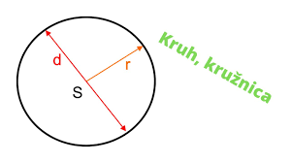
Definícia kružnice
Kružnica je množina všetkých bodov roviny, ktoré majú od daného bodu S tejtoroviny (stredu kružnice) rovnakú vzdialenosť. Úsečku, ktorej jedným bodom je stred kružnice S a druhý ľubovoľný bod kružnice, nazývame polomerom kružnice – označujemeho malým písmenom r.
Ľubovoľnú úsečku, ktorej krajné body sú dva rôzne body kružnice, nazývame tetivou kružnice. Tetiva, ktorá prechádza stredom kružnice sa nazýva priemerom kružnicea označujeme ju malým písmenkom d a platí: 2r = d.
Množinu všetkých bodov v rovine, pre ich vzdialenosť v od stredu danej kružnice o plomere r platí:
1. v < r nazývame vnútrajškom kružnice
2. v > r nazývame vonkajškom kružnice

Slide 5
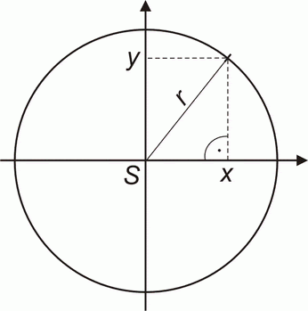
Stredová rovnica kružnice
jej stred je umiestnený v začiatku sústavy súradníc.
Stred kružnice je bod S[m; n] a jej polomer je r . Ak si takúto situáciu zakreslíme v sústave súradníc, na obrázku nájdeme pravouhlý trojuholník
(x-m)² + (y-n)² = r²
Počítame pytagorovou vetou

Slide 6
Všeobecná rovnica kružnice
Všeobecná rovnica kružnice je len inak upravená stredová rovnica.
Získame ju tak, že v stredovej rovnici roznásobíme zátvorky a vzniknuté členy trochu usporiadame.
x² + y² + Ax + By + C = 0
kde A,B,C ∈ R

Slide 7
Vzájomná poloha priamky a kružnice
Priamka vo všeobecnej polohe môže:
1. pretínať kružnicu v dvoch rôznych bodoch - sečnica kružnice
2. dotýkať sa kružnice v jednom spoločnom bode - dotyčnica kružnice
3. neobsahovať žiadne body kružnice - nesečnica kružnice.

Slide 8
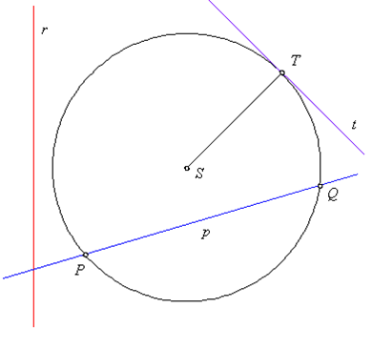
Vzájomnú plohu priamky a kružnice určujeme riešením sústavy rovníc (rovnica priamky a rovnica kružnice).
Ak má sústava rovníc 2 riešenia (D > 0) priamka je sečnicou kružnice, ak má sústava rovníc 1 riešenie (D = 0) priamka je dotyčnicou, ak sústava rovníc nemá riešenie (D < 0) ide o nesečnicu. Súradnice bodov, ktoré sú priesečníky priamky a kružnice alebo bod dotyku určíme riešením sústavy rovníc.

Slide 9
Praktická časť
Príklad 1: Napíšte rovnicu kružnice, ktorá má stred v počiatku súradnicového systému a prechádza bodom M
Riešenie:
Nakoľko M ≠0, hľadaná kružnica existuje a jej rovnica má tvar x² + y² = r².
Bod M na nej leží, preto jeho súradnice x = 2, y = – 3 rovnici vyhovujú, takže platí:
Rovnica kružnice bude mať tvar: x² + y² = 13

Slide 10
Príklad 2:
Dokážte, že rovnica x² + y² + 6x – 8y + 21 = 0
je všeobecnou rovnicou kružnice, určte jej polomer a stred:
Riešenie:
Ak existuje kružnica k (S,r), ktorú máme udanú, tak má rovnicu: (x – m)² + (y – m)² = ^{r2}
k tejto rovnici prídeme tak, že zadanú rovnicu si upravíme do všeobecného tvaru a to nasledovne:
x² + 6x + y² – 8y = – 21
členy s neznámou x aj y dorátame do štvorca, pričom tie isté
hodnoty dorátame aj na druhú stranu rovnice:
x² + 6x + 9 + y² – 8y + 16 = – 21+ 9 +16
upravíme do vzorca:
(x + 3)² + (y – 4)² = 4
Zo získanej stredovej rovnice kružnice teraz určíme stred kružnice a
jej polomer:
m = – 3; n = 4; S (– 3,4); r = = 2

Slide 11
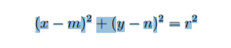

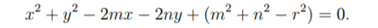
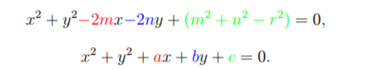
Príklad 3: na všeobecnú rovnicu
Riešenie: . Získame ju tak, že v stredovej rovnici
roznásobíme zátvorky a vzniknuté členy trochu usporiadame.
A teraz sa pozrime, aké členy tam vystupujú. Neznámymi sú pre nás len súradnice x, y ľubovoľného bodu kružnice. Pre danú kružnicu sú m, n a r konštanty. Upravíme preto vzniknutú rovnicu takto:
najprv sú neznáme x a y na druhú, potom členy s x a y a potom ostatné - to by mali byť konštanty.
Aby sme v rovnici nemali toľko písmenok, označíme konštanty ináč. Konštantu pri x nazveme a, konštantu pri y nazveme b a zvyšok označíme ako c.

Slide 12
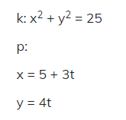
Príklad 4: Určte vzájomnú polohu priamky a kružnice, ktoré sú vyjadrené nasledovne:
V prvom rade si rovnicu priamky upravíme na všeobecný tvar a tento potom upravujeme na smernicový tvar. Všeobecný tvar dostaneme tak, že si z jednej rovnice vyjadríme „t“ a dosadíme do druhej rovnice:
t = y/4 ...................toto dosadíme do prvej rovnice
x = 5 + 3*y/4
4x = 20 + 3y ..... a z toho dostávame ... 3y – 4x + 20 = 0
Teraz si z tejto rovnice spravíme rovnicu smernicovú a to veľmi jednoducho tak, že si zo všeobecnej rovnice vyjadríme „y“:
y = 4x – 20
y = 4x/3 - 20/3

Slide 13
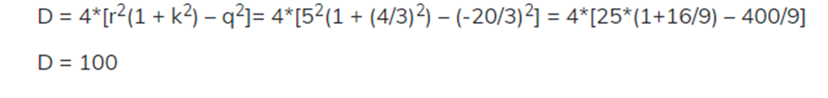
Z rovnice kružnice a rovnice priamky si vypíšeme čomu sa rovnajú hodnoty jednotlivých parametrov, t.j.:
r = 5
k = 4/3
q = -20/3
A toto teraz dosadíme do rovnice diskriminantu:
- diskriminant je kladný preto ide o sečnicu

Slide 14
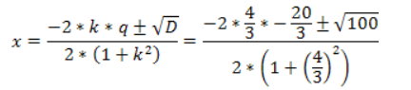
Teraz si určíme dotykové body a to tak, že zo sústavy dvoch rovníc o dvoch neznámych si vypočítame hodnoty x₁ a x₂:
x₁ = 5
x₂ = 7/5
Tieto vypočítané hodnoty si dosadíme do rovnice priamky a vypočítame si hodnoty „y“
1. Priamka
1. y₁ = 4*5/3 – 20/3 = 20/3 – 20/3 = 0
2. y₂ = 4/3 * 7/5 – 20/3 = 28/15 – 20/3 = -24/5

Slide 15
Použité zdroje
https://www.google.com/search?q=kru%C5%BEnica&sxsrf=ALeKk00tQ-Hhw4kRuabqsF-pg3PBW7_Nlg:1587916761873&source=lnms&tbm=isch&sa=X&ved=2ahUKEwiWxZj0uobpAhWRmBQKHTqHAtwQ_AUoAXoECAwQAw&biw=1396&bih=686
https://oskole.detiamy.sk/clanok/analyticka-geometria-v-rovine
http://tekelova.tefex.sk/materialy/4/kruznica.htm
http://www.evlm.stuba.sk/~partner8/DBfiles/Geometria1/Theory/07Theory.xml
https://www.galeje.sk/web_object/9520.pdf

Slide 16
Ďakujem za pozornosť

